Slide 1
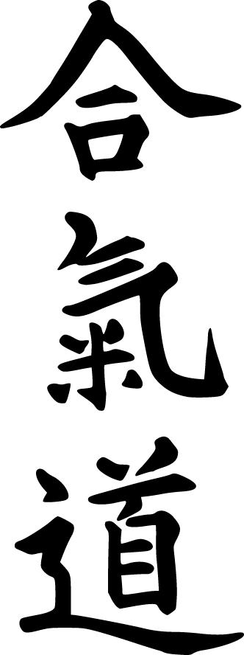
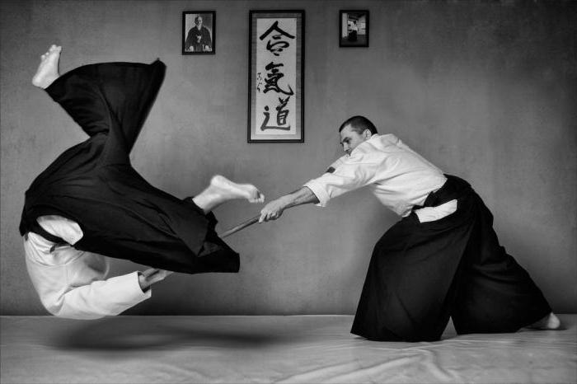
АЙКИДО –
спорт тела и духа
Автор презентации Родькин Никита (6 класс), руководитель Васильева Н.А., МАУДО «ДДюТ», 2022

Slide 2
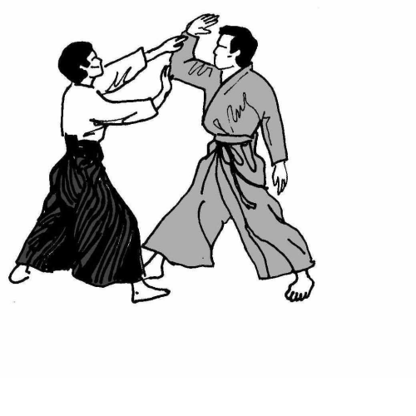
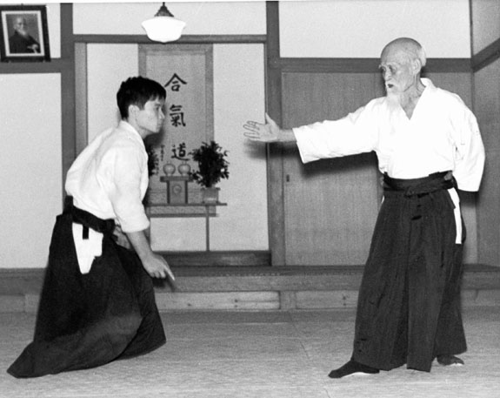
Содержание
История возникновения айкидо
Философия и принципы айкидо
Стили айкидо
Техника айкидо
Приемы айкидо
Экипировка
Оружие
Пояса в айкидо
Тест
Я и айкидо
Конец

Slide 3
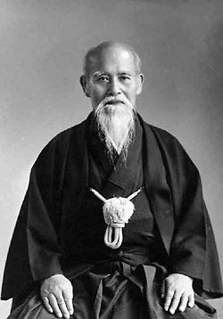
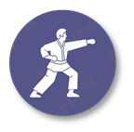
История возникновения айкидо
Основателем айкидо считается японец Морихей Уэсиба, а год основания – 1925. Заняться изучением практики мужчину подвигли его болезненность и хилость. За годы освоения древних единоборств Уэсиба из слабого и уязвимого ребенка превратился в крепкого, выносливого и мускулистого мужчину.
Он создал собственную школу Айкикай, которая положила начало боевому искусству под названием айкидо и объединила в себе физическое и духовное развитие. Только после Второй мировой войны Морихей обнародовал свое открытие. Сегодня существует множество стилей айкидо, со своими техниками и толкованием. Но главный его принцип – в ходе борьбы заботиться и о нападающем – остается неизменным.

Slide 4
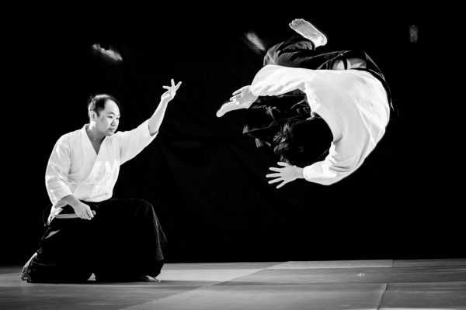
Философия и принципы
айкидо
Философия айкидо – равнение на природу, где царит гармония и нет конфликтов. Морихей верил, что его учение изменит человечество к лучшему. К основным принципам айкидо относятся:
Это не просто боевое искусство. Это движения, направленные на защиту, а не на атаку. Здесь упор делается на силу разума, а не на физическую силу. Цель айкидо – не победа. Цель айкидо – побудить противника не нападать и перенаправить его агрессию в мирное русло.
1) непрерывные спокойные движения и расслабленность,
2) уверенность в себе,
3) постоянный контроль за мышцами,
4) концентрация воли,
5) умение защитить себя,
6) тренировки в хорошем расположении духа,
7) освоение техники по принципу «от простого к сложному».

Slide 5
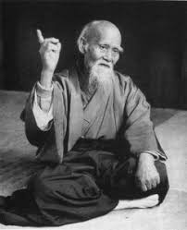
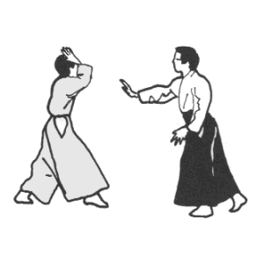
Стили айкидо
Хотя основатель учения был против выделения разных стилей борьбы, это неминуемо происходило. Ученики Уэсиба открывали собственные школы и преподавали практику исходя из собственного ее видения. А после его смерти школы основывались уже учениками его учеников. Поэтому неудивительно, что философия учения, по-разному истолкованная, задавала разные стили.
На сегодняшний день известно более тридцати автономных направлений айкидо, среди которых:
айкикай;
айкибудо;
есинкай;
ки-айкидо;
томики-рю;
ивама-рю;
ай-рю;
традиционное айкидо;
нисио будо;
кобукан;
кокикай.

Slide 6
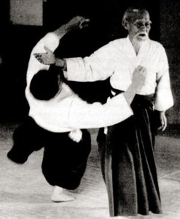
Техника айкидо
В айкидо нет атакующих приемов. Техника айкидо заключается в изучении движений оппонента и предугадывание его дальнейших действий. Итог – разрушение намерений противника за счет поглощения его энергии.
К основным приемам борьбы относятся:
броски;
захваты;
уход с линии атаки;
маневренность;
удары отвлекающего характера.
Техники айкидо делятся на три раздела:
Наге – бросковые техники.
Осаэ – техники удержания и контроля.
Кокю-хо – дыхательные техники.

Slide 7
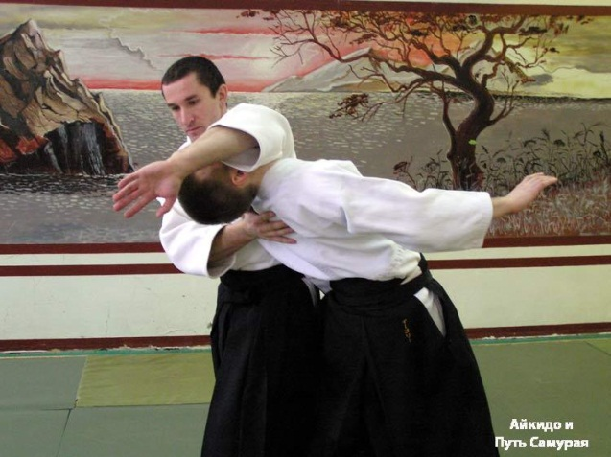
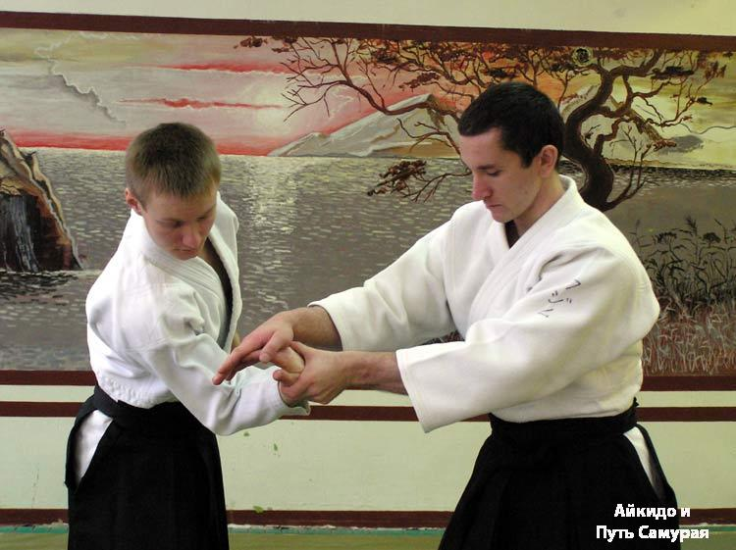
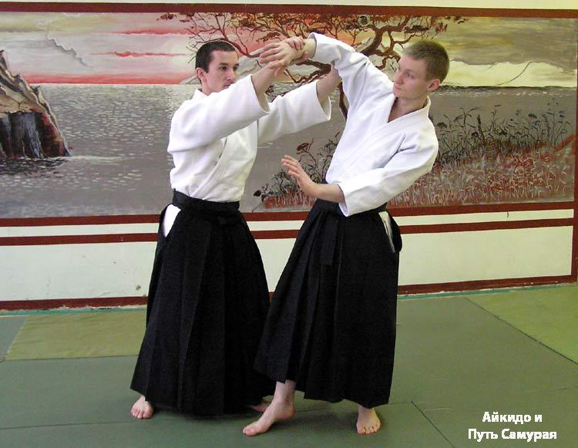
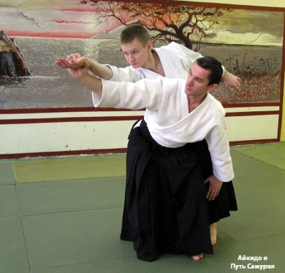
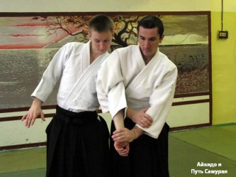
Приемы айкидо
Суммарно в айкидо более 3000 приемов. Вот некоторые из них:
Ирими-наге
Котэ-гаэси
Иккё -омотэ
Иккё-ура
Коши-наге
Хиджи-дори

Slide 8
Экипировка
Для занятий понадобится спортивная комфортная одежда, позволяющая легко передвигаться, в том числе и на коленях. Обувь в айкидо нужна только для того, чтобы дойти до татами: сама практика проходит босиком. Серьезный подход к айкидо требует приобретения специальной одежды – кэйгори, так называется кимоно для айкидо.
Кэйгори состоит из трех элементов:
Куртка – «уваги».
Плотный многослойный пояс – «оби».
Хлопчатобумажные штаны, усиленные в коленных суставах, – «дзубон».

Slide 9
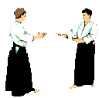
Оружие
Айкидо предполагает использование целого ряда оружия, среди которого:
«ДЗЕ» – деревянный шест.
«БОККЕН» – японский меч из дуба, который в зависимости от цели может быть гибким, с толстой рукоятью или с утолщенным лезвием.
«ТАНТО» – деревянный нож или «кинжал самурая».

Slide 10
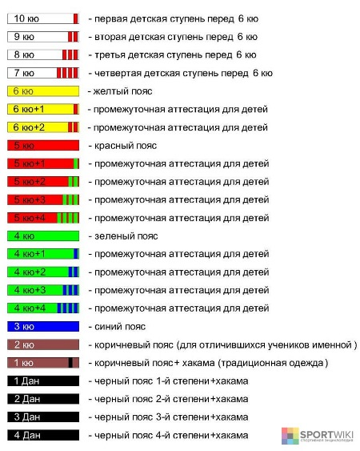
Пояса в айкидо
В разных стилях айкидо применяется своя классификация поясов. К примеру, в есинкай известно десять видов, а в айкикай – шесть поясов. Кстати, если обратиться к истории, в японском варианте поединка никаких цветовых градаций не было предусмотрено. Это уже было французским изобретением с целью облегчения восприятия ранга воина: от ученика до мастера. Следует также иметь в виду, что все уровни учеников в айкидо обозначаются как «кю», а у мастеров – «дан». При этом мастера айкидо должны пройти десять данов, высшей наградой каждого из которых является черный пояс. У учеников цвета поясов меняются в зависимости от «кю». Всего 7 цветных поясов.

Slide 11
Тест
Кто создал айкидо?
Сколько цветных поясов?
1) Морихей Уэсиба
Да!
1) 9 цветов
Нет!
2) Джеки Чан
Нет!
2) 7 цветов
Да!
3) Брюс Ли
Нет!
3) 8 цветов
Нет!
Что такое бокен?
Как называется пояс ?
1) Деревянный шест
Нет!
1) Ремень
Нет!
2) Японский меч из дуба
Да!
2) Оби
Да!
3) Деревянный нож
Нет!
3) Уваги
Нет!

Slide 12
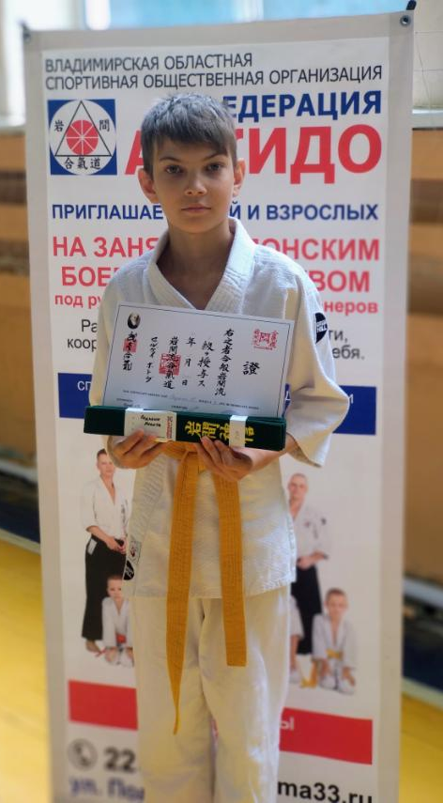
Я и айкидо
Я начал заниматься во владимирской школе айкидо в 9 лет. За 3 года я дошел до зеленого пояса. Я и сейчас продолжаю заниматься айкидо.

Slide 13
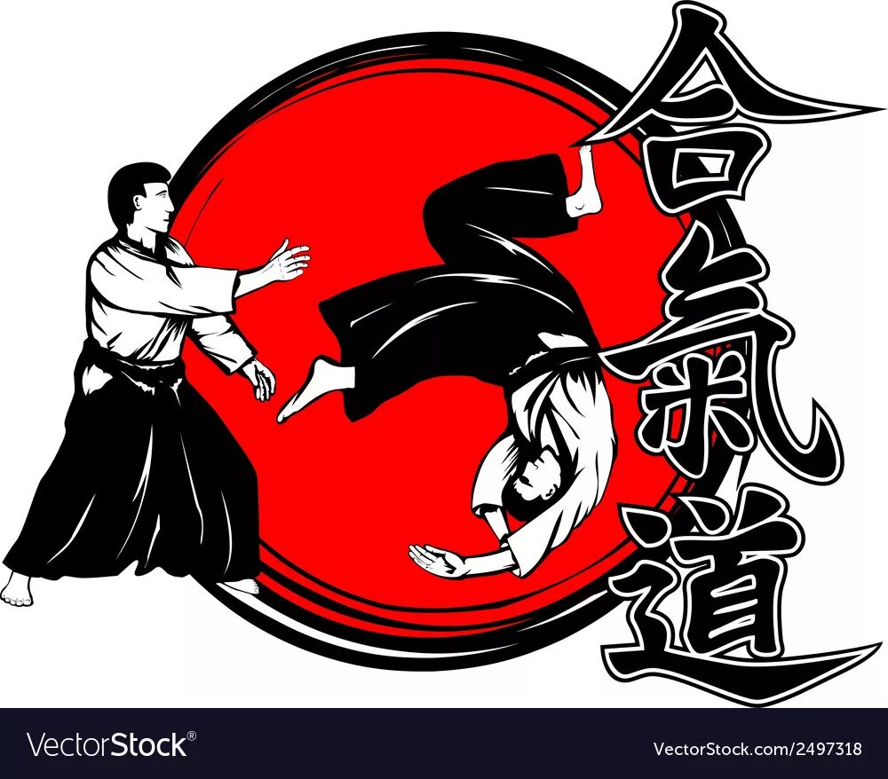
Занимайтесь айкидо!
Спасибо за просмотр

